Slide 1
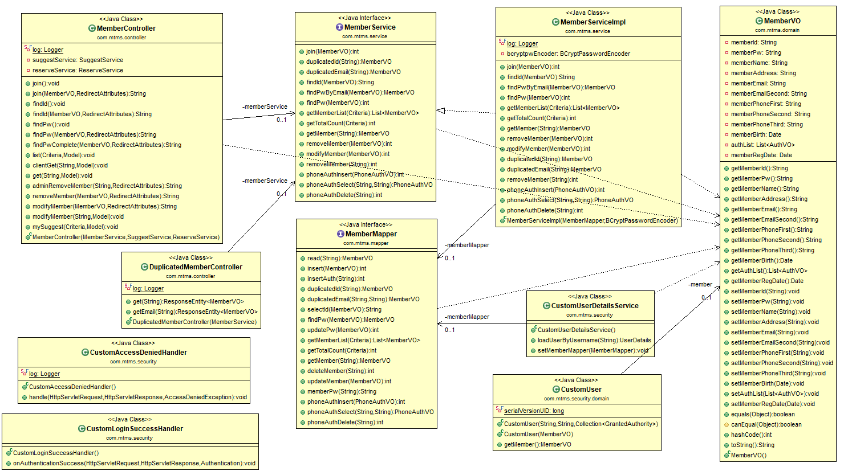
회원
Notes:
service getList -> criteria 파라미터로 받아야함

Slide 2
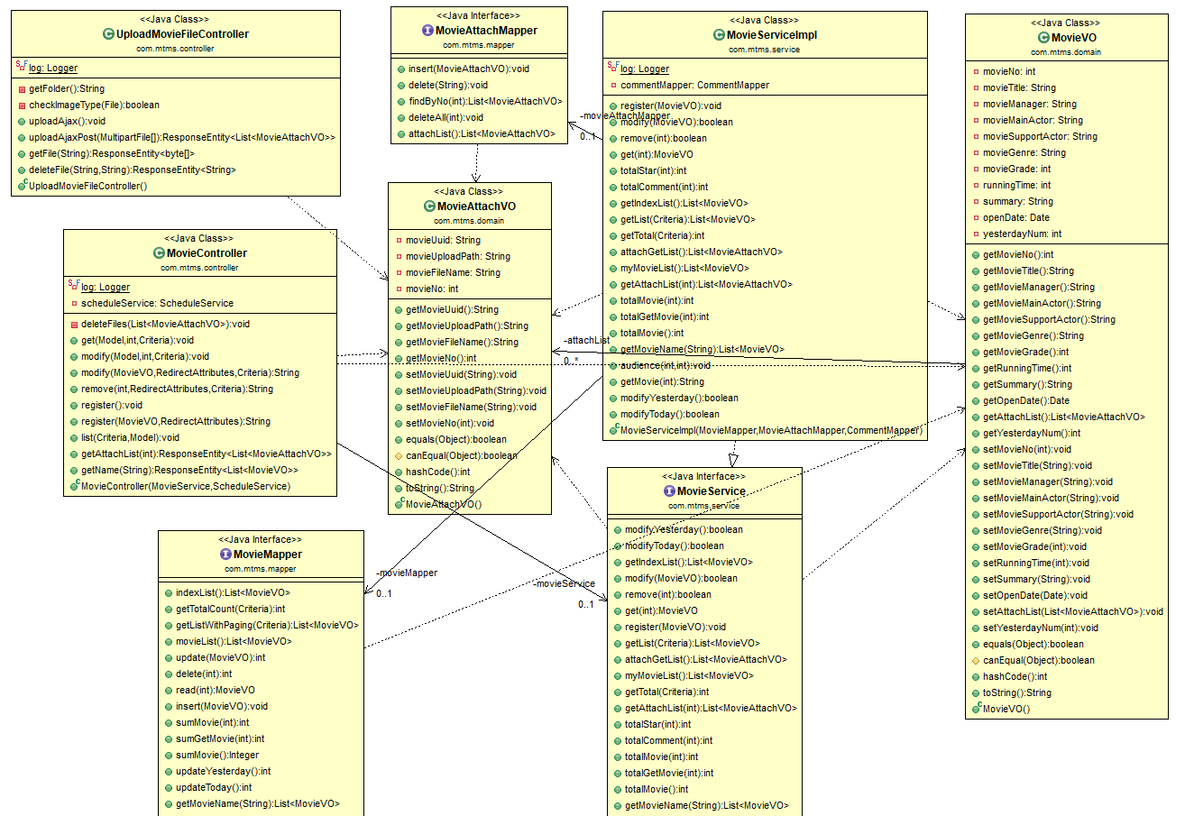
영화
Notes:
todayNum..?
-> 전날꺼로 하면 변수명 바꾸기
요구사항에 예매율의 기준을 적어두고 그거에 맞춰서 하기

Slide 3
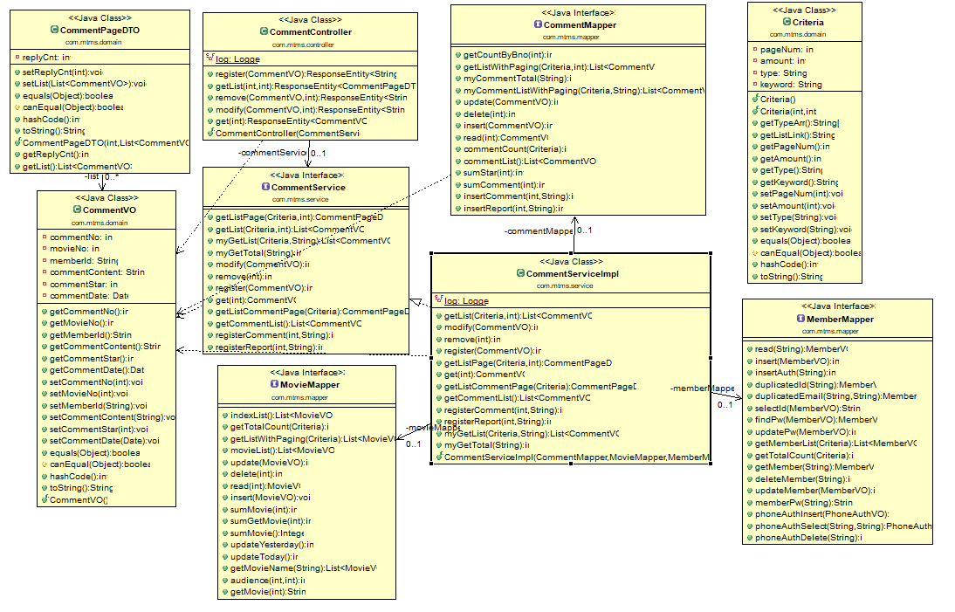
한줄평

Slide 4
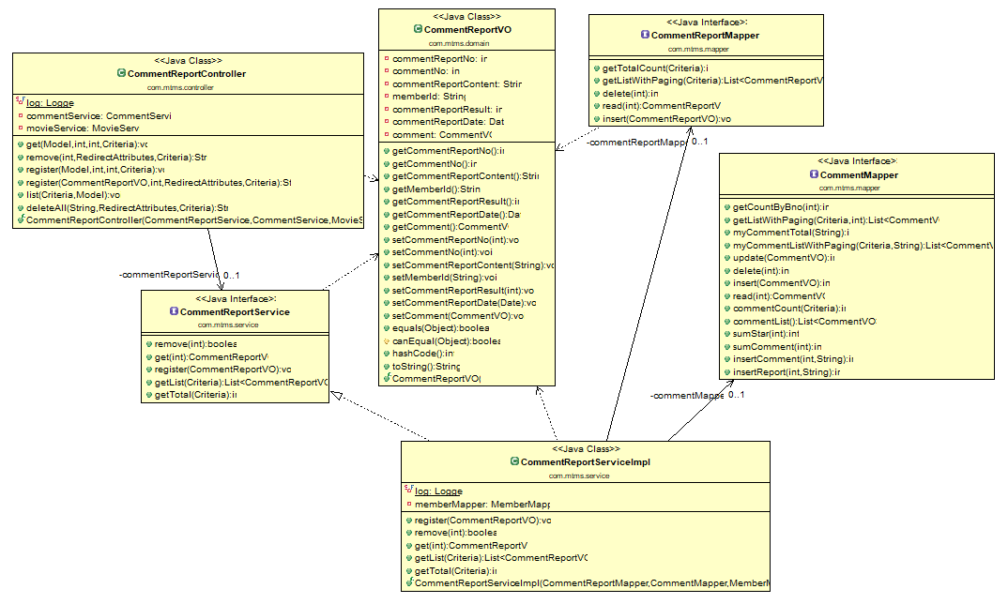
한줄평 신고
Notes:
서비스에 update 추가해야할 거 같은데..? -> 처리결과가 미처리에서 처리완료로 바뀌는 부분

Slide 5
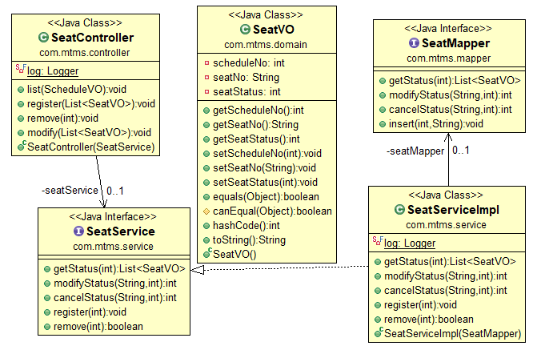
좌석현황

Slide 6
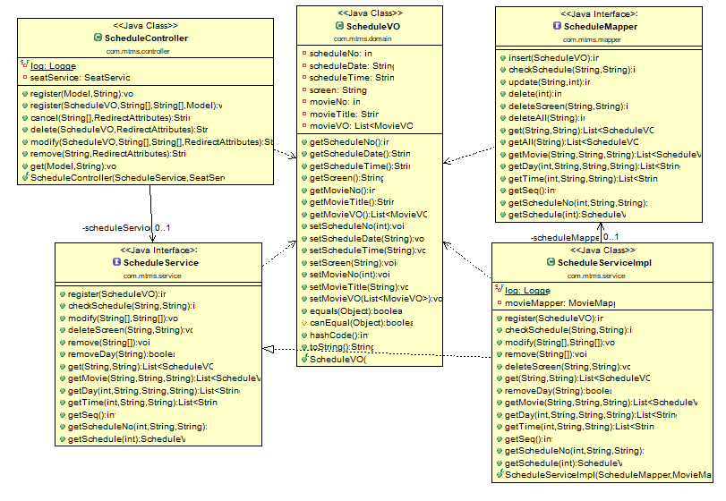
상영스케줄

Slide 7
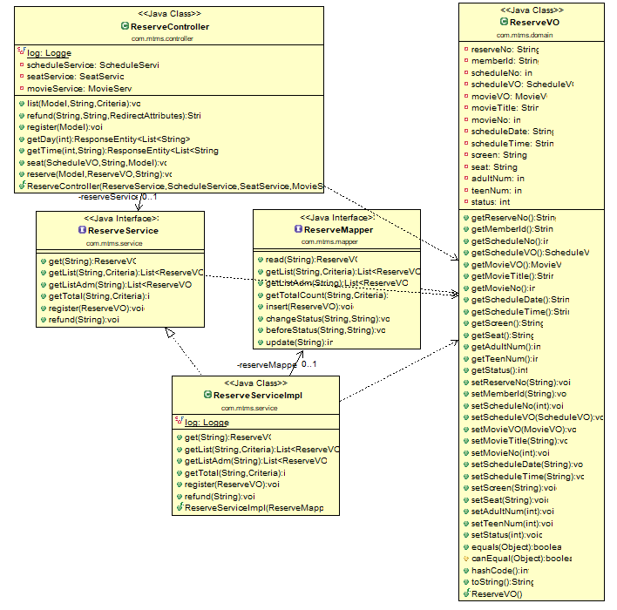
예매
Notes:
좌석 어케 넣지?
예매할 때 어케 넣지?!?!?!?!?!?
좌석 선택할 때 -> 상태값 (예매중)으로 업데이트
좌석 선택 후 결제하기할 때 -> 상태값 (예매완료)로 업데이트
예매 취소할 때 -> 좌석 상태값 (공석)으로 업데이트 // seat를 split해서 각각 update // 배열을 하던가 그래야할듯
스케줄날짜, 시간, 영화번호, 스크린 번호 -> 스케줄번호로 변경

Slide 8
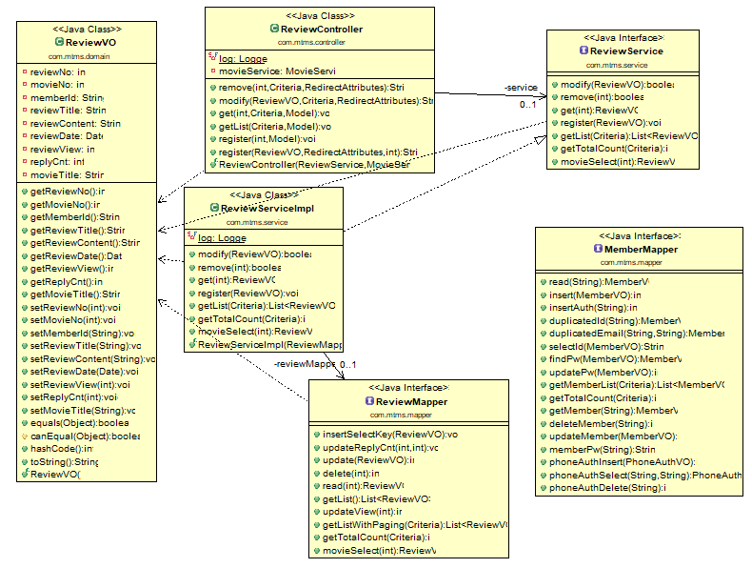
리뷰

Slide 9
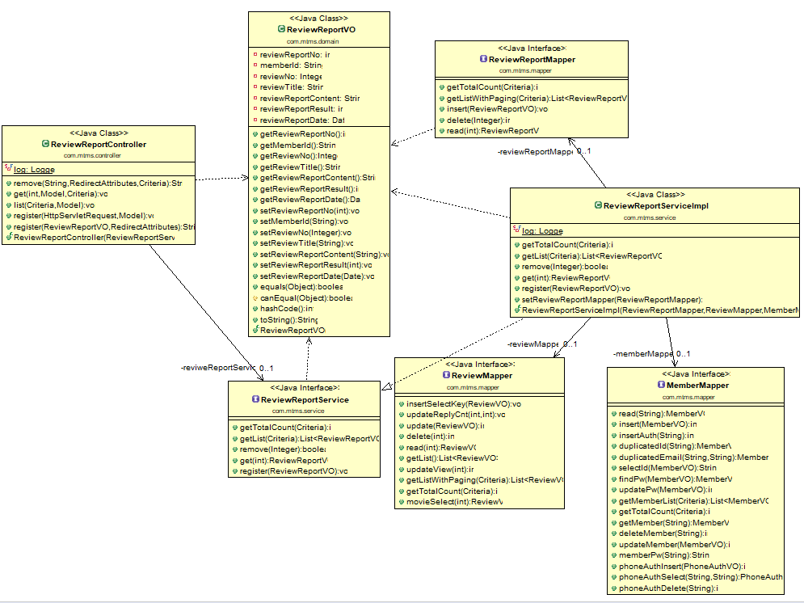
리뷰 신고

Slide 10
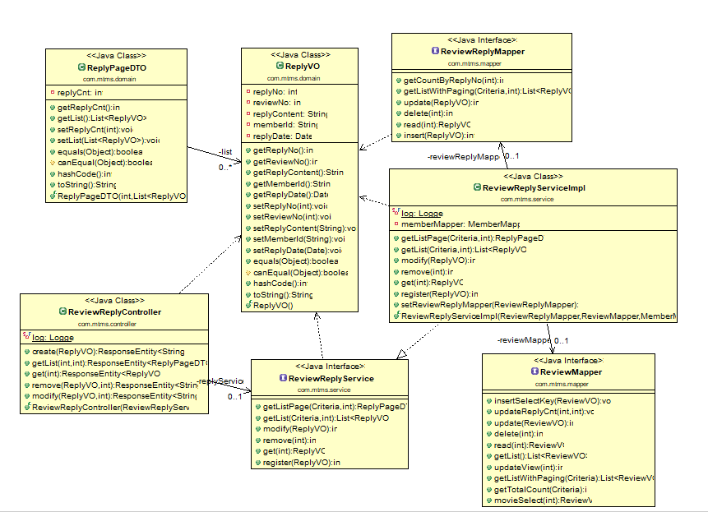
리뷰 댓글

Slide 11
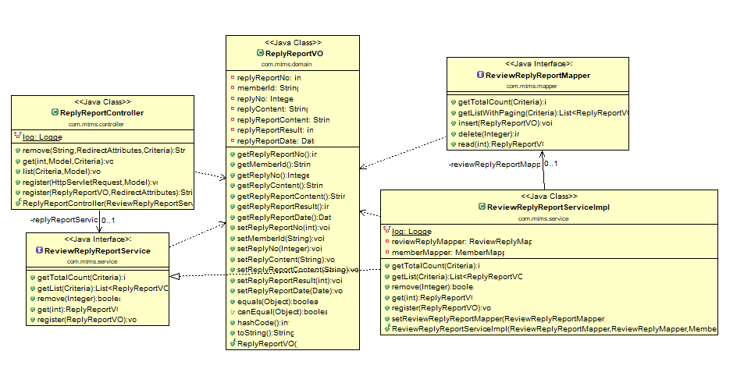
리뷰 댓글 신고

Slide 12
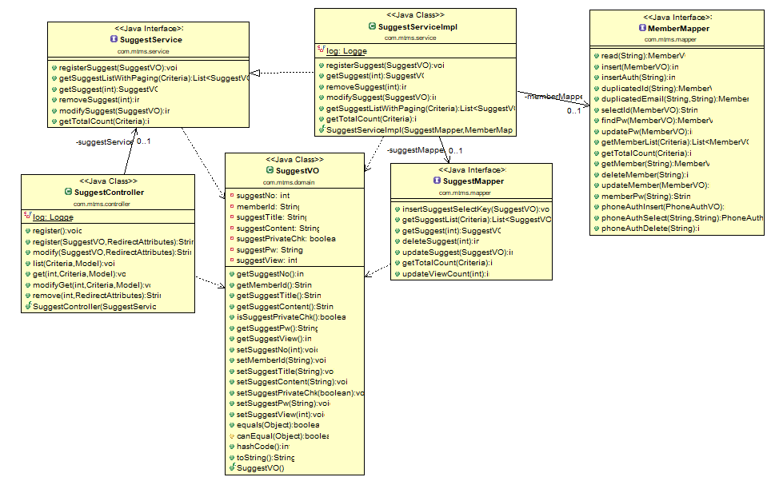
건의사항

Slide 13
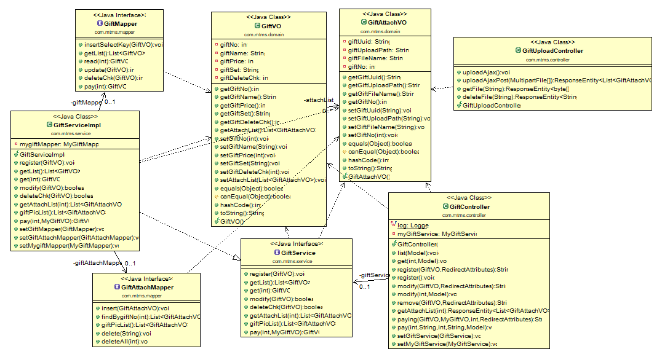
기프티콘

Slide 14
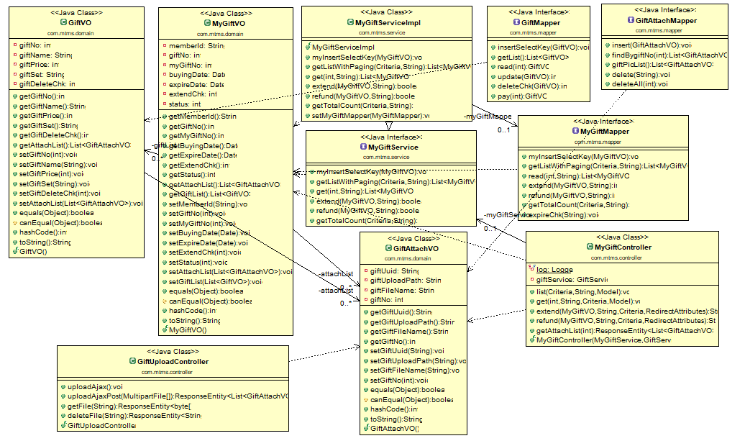
내 기프티콘

Slide 15
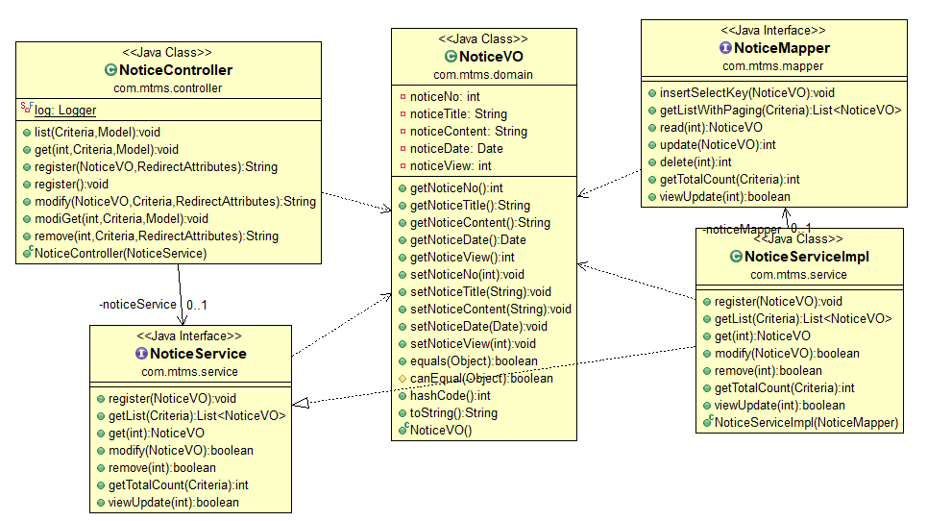
공지사항

Slide 16
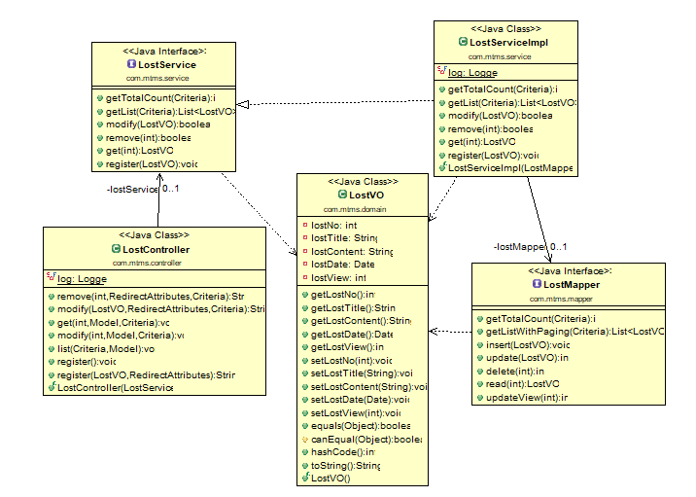
습득물

